Slide 1
Løsningsforslag uke 3

Slide 2
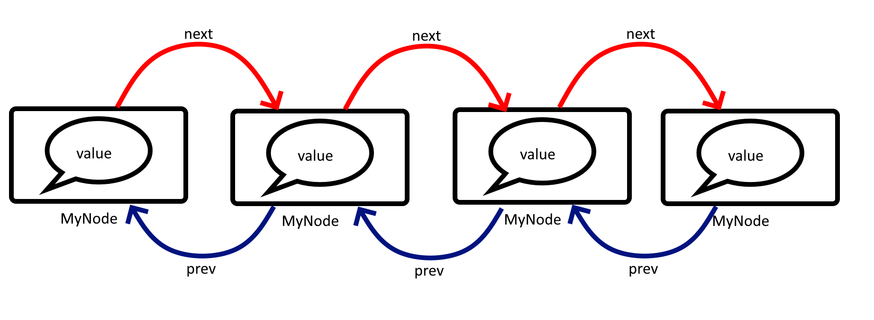
MyNode
I en lenket liste bruker vi noder med en peker til neste element som underliggende «datastruktur». Siden vi skal lage en dobbelt lenke liste trenger vi også en peker til forrige node.

Slide 3
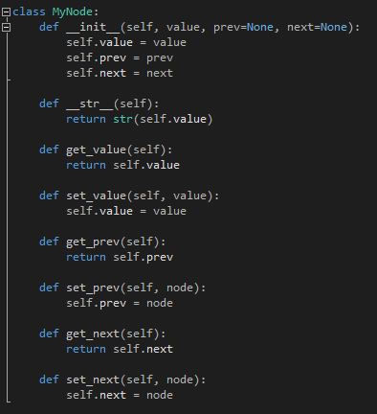
MyNode
Her har vi også «gettere» og «settere», men disse er mest for å gjøre koden lettere å lese. MyNode-klassen er altså en «kontainer» som holder på et objekt, value, og har en peker til den forrige og neste noden i listen
Vi har en konstruktør der vi kan spesifisere hvilken node som er next og prev hvis vi vet dette fra før, og hvis ikke blir None satt som standard, det vil si at en enslig node ikke har noen noder foran eller bak seg.

Slide 4
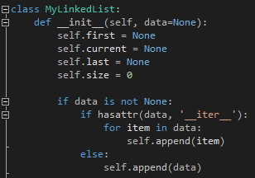
MyLinkedList
Vi lager deretter en klasse som vi kaller for MyLinkedList. Konstruktøren kan f.eks. se slik ut
For å gjøre ting enklere tar vi også vare på den første og siste noden i listen. Disse kaller vi for first og last
Vi må også holde rede på hvor mange noder vi har totalt. Denne tar vi vare på i size, og settes lik 0 som standard
Vi kan også ta inn data som et valgfritt argument i konstruktøren. Legg merke til at None er standardverdi.
Vi sjekker deretter om vi har fått inn en verdi vi kan bruke til å populere nodene med. Først sjekker vi om vi får inn en liste-type med hasattr(data, ‘__iter__’). Vi kan da legge til hvert element i listen vår i en for-løkke. Hvis vi bare får inn ett element, legger vi det til direkte med append

Slide 5
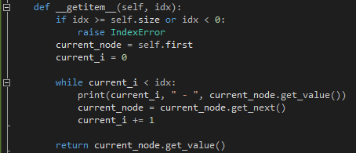
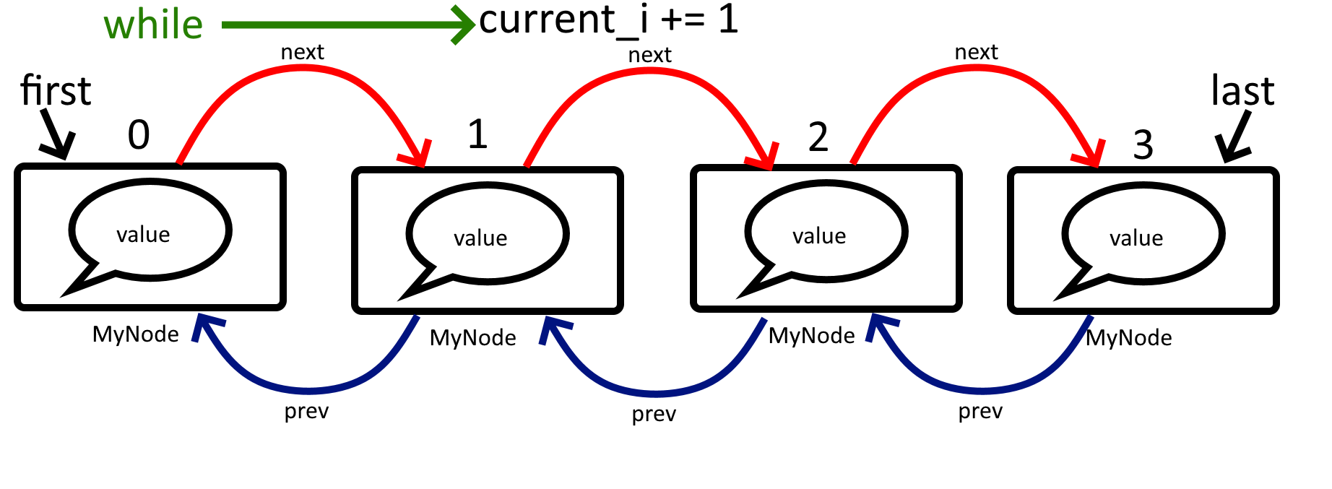
__getitem__(self, idx)
Ved hjelp av python-magi kan vi bruke [i] for å hente ut verdien til et bestemt element hvis vi implementerer __getitem__
Vi må først sjekke om indeksen faktisk er innenfor, hvis ikke skal vi få en IndexError
Vi starter på første node, self.first, og gjør i antall “hopp” til vi når noden vi vil ha. Dette kan gjøres med en while-løkke

Slide 6
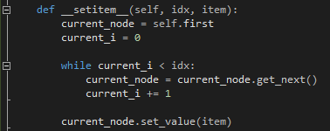
__setitem__(self, idx, item)
Samme som __getitem__ bare at her skal vi overskrive en verdi på et bestemt punkt i listen
Vi bruker samme while-løkke som __getitem__ for å finne korrekt node
Vi setter den nye verdien med set_value

Slide 7
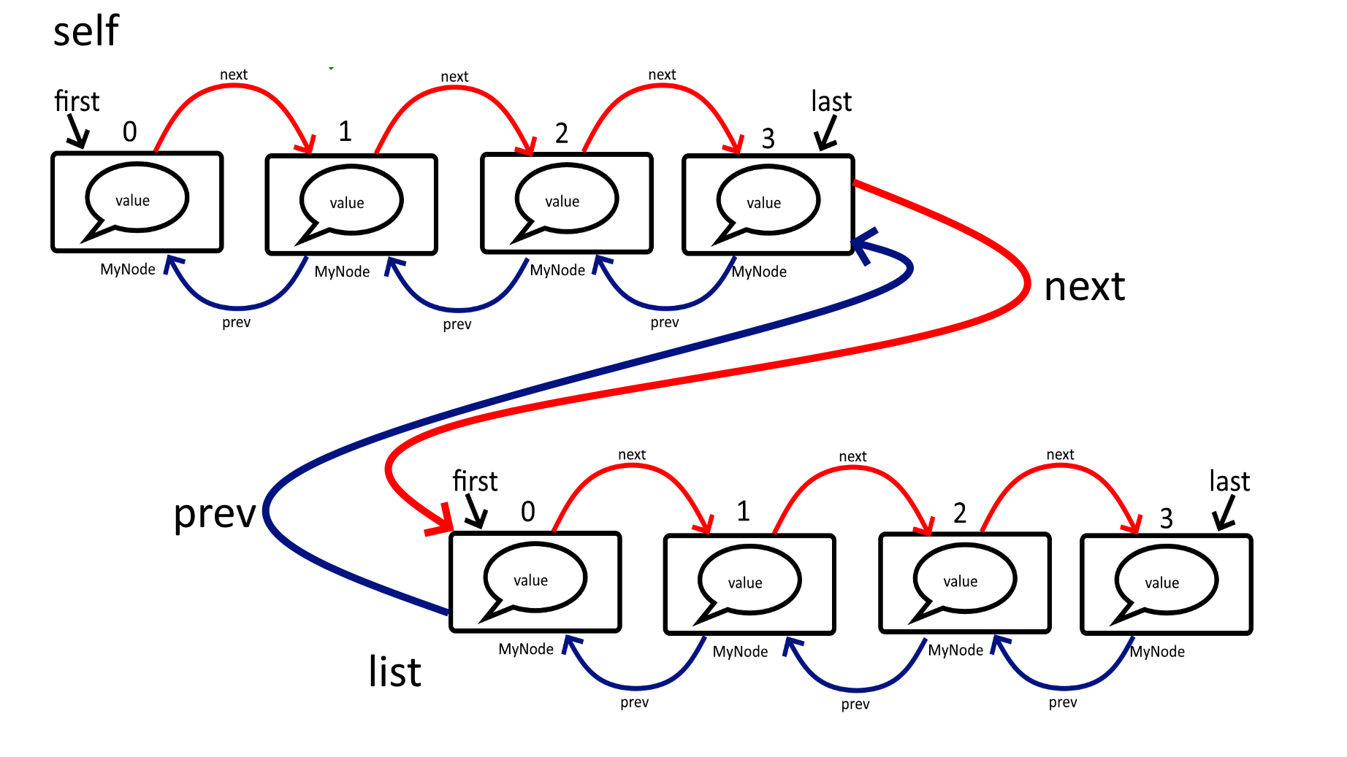
__add__(self, list) (metode 1)
Nok en innebygd operator i python; “+”
Litt avhengig av hvordan man vil implementere dette kan man sette self sin last til å peke til list sin first, men da vil listene bli sammensveiset, og man vil “miste” de to opprinnelige listene
Vanligvis ønsker man ikke å modifisere argumentene inn til en funksjon, noe som skjer i dette tilfellet siden vi modfiserer både self og list vi får inn

Slide 8
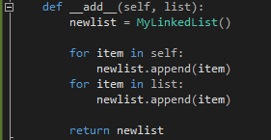
__add__(self, list) (metode 2)
Som sagt - vanligvis ønsker man ikke å modifisere argumentene til en metode, med mindre det er opplagt.
Vi kan lage en helt ny MyLinkedList og simpelthen kopiere over alle verdiene fra de to listene vi får inn, og returnere denne

Slide 9
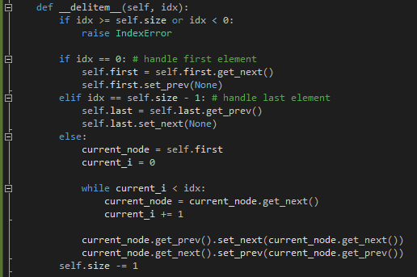
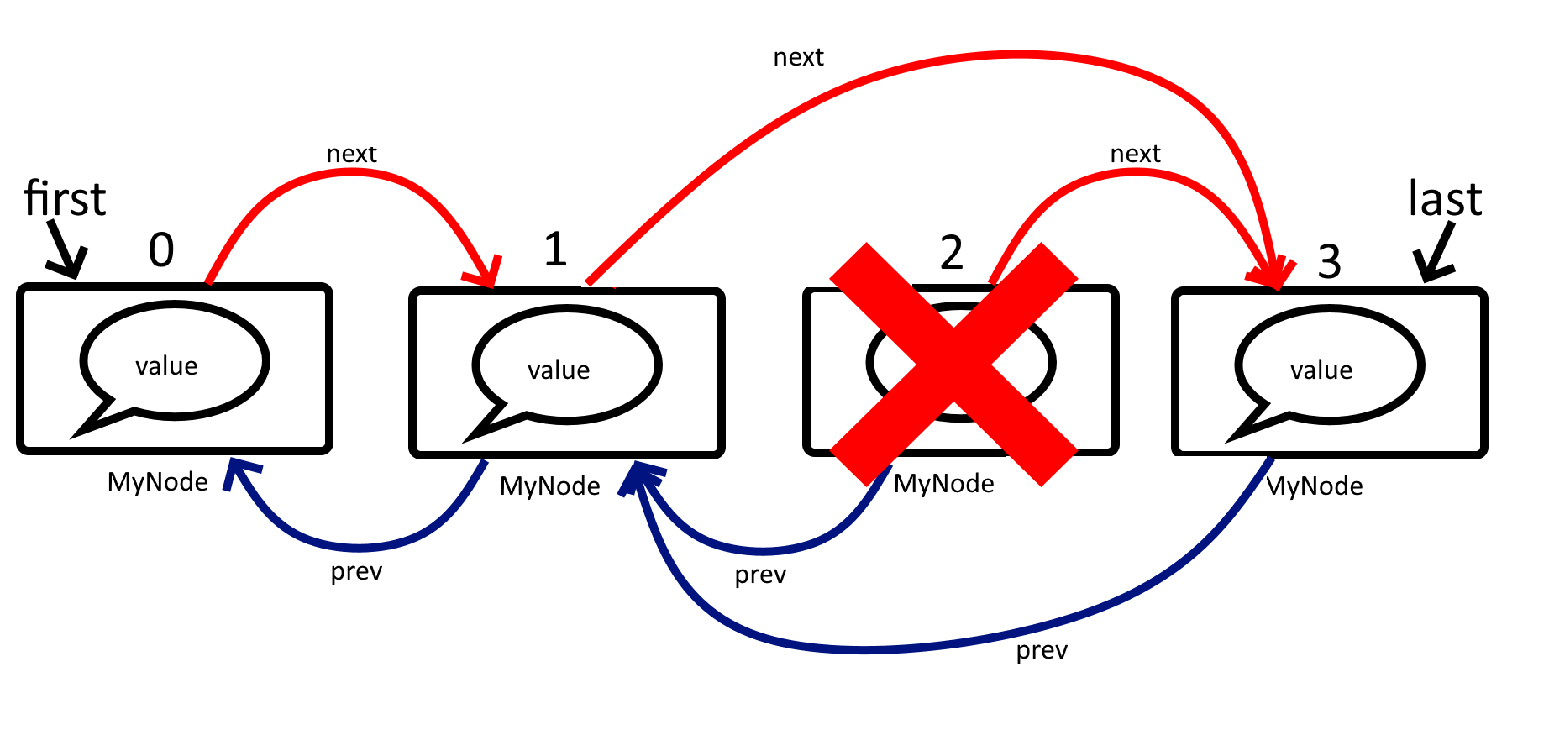
__delitem__(self, idx)
Litt av det same som __getitem__, bare at her skal vi fjerne en node
Først sjekker vi om elementet som skal slettes er first eller last, siden disse bare har peker “én vei”, og må settes til None
Vi bruker en while-løkke for å finne noden som skal slettes som tidligere
Vi “bytter om” pekerne til prev og next, slik at vi “hopper over” noden som skal slettes
Vi må huske å oppdatere size med -1
Noden blir automatisk slettet av python sin garbage collector siden ingen andre noder peker til den lengre

Slide 10
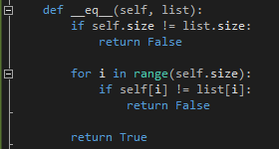
__eq__(self, liste)
Innebygd funksjon i python som gjør at vi kan bruke == mellom to MyLinkedList-objekter
Litt avhengig av hvordan man vil implentere
F.eks kan man sjekke om alle verdiene er like i begge listene
Først sjekker vi om begge listene er like lange. Hvis ikke er det ingen vits å fortsette, så vi returnerer False med en gang
Hvis begge listene er like lange kan vi bruke samme for-løkke på begge listene
Vi bruker != på verdiene og sjekker om de er ulike. Hvis vi oppdager en verdi som er ulik er det ingen vits i å fortsette så vi bare returnerer False
Når vi bruker self[i] kaller vi automatisk på __getitem__ som vi lagde tidligere
Hvis vi kommer til enden av for-løkken kan vi være sikre på at alle elementene var like, og vi kan returnere True

Slide 11
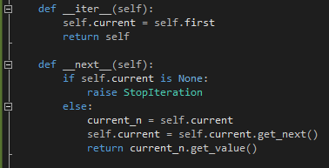
__iter__(self) & __next__(self)
Standardmetoder I python for å gjøre klassen vår “itererbar”
__iter__ initialiserer det vi måtte trenge, og kalles automatisk. Vi trenger en måte å vite hvor langt vi har kommet etter hvert next()-kall, denne tar vi vare på i self.current. Vi begynner med første node, altså self.first
__next__ “flytter” pekeren ett hakk fremover i listen helt til vi ikke har flere noder, altså at get_next() returnerte None.
StopIteration forteller python at vi har nådd slutten av listen vår
__next__ kalles automatisk når vi f.eks bruker for item in myLinkedList
Vi tar vare på verdien som er i noden vi står i, og setter current til neste node så den er klar til neste gang next() kalles

Slide 12
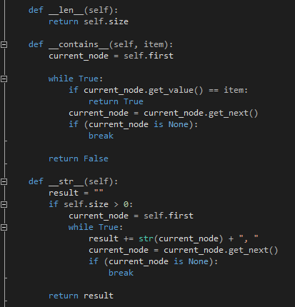
__len__, __contains__ & __str__
__len__ kalles når brukes len(), og siden vi har tatt vare på antall noder kan vi returnere denne
__contains__ sjekker om en verdi finnes i en liste. Vi bruker same while-løkke som tidligere og sjekker hvert element helt til vi finner et som matcher, eller helt til vi kommer til slutten av listen. Da stopper vi while-løkken med break
__str__ skriver ganske enkelt ut innholdet i listen vår. Det er ganske fritt hvordan man vil implementere dette, f.eks kan man lage en tom streng, legge til hver verdi med et skilletegn for deretter å returnere stringen. Her kan man også gjøre mye gøy med ulik formatering osv.

Slide 13
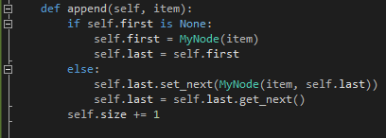
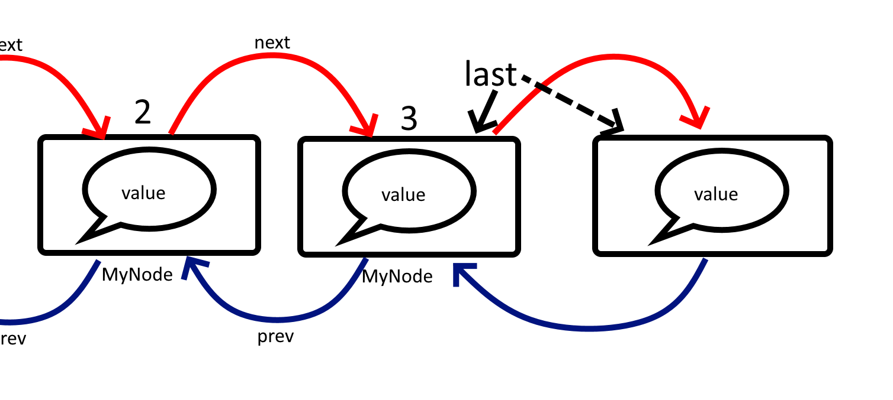
append()
Append legger til en ny node på slutten av listen. Vi sjekker først om listen er tom, altså at first er None. Deretter lager vi en ny MyNode med verdi, og setter denne som first OG last, siden vi bare har ett element
I alle andre tilfeller oppdaterer vi last sin next til å peke på den nye noden. Legg også merke til at vi sender inn last som argument til MyNode. Da blir last automatisk satt som prev på den nye noden.
Til slutt oppdaterer vi last til å være neste element
Husk å øke size med 1 siden vi legger til et nytt element

Slide 14
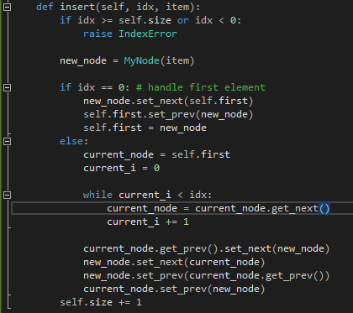
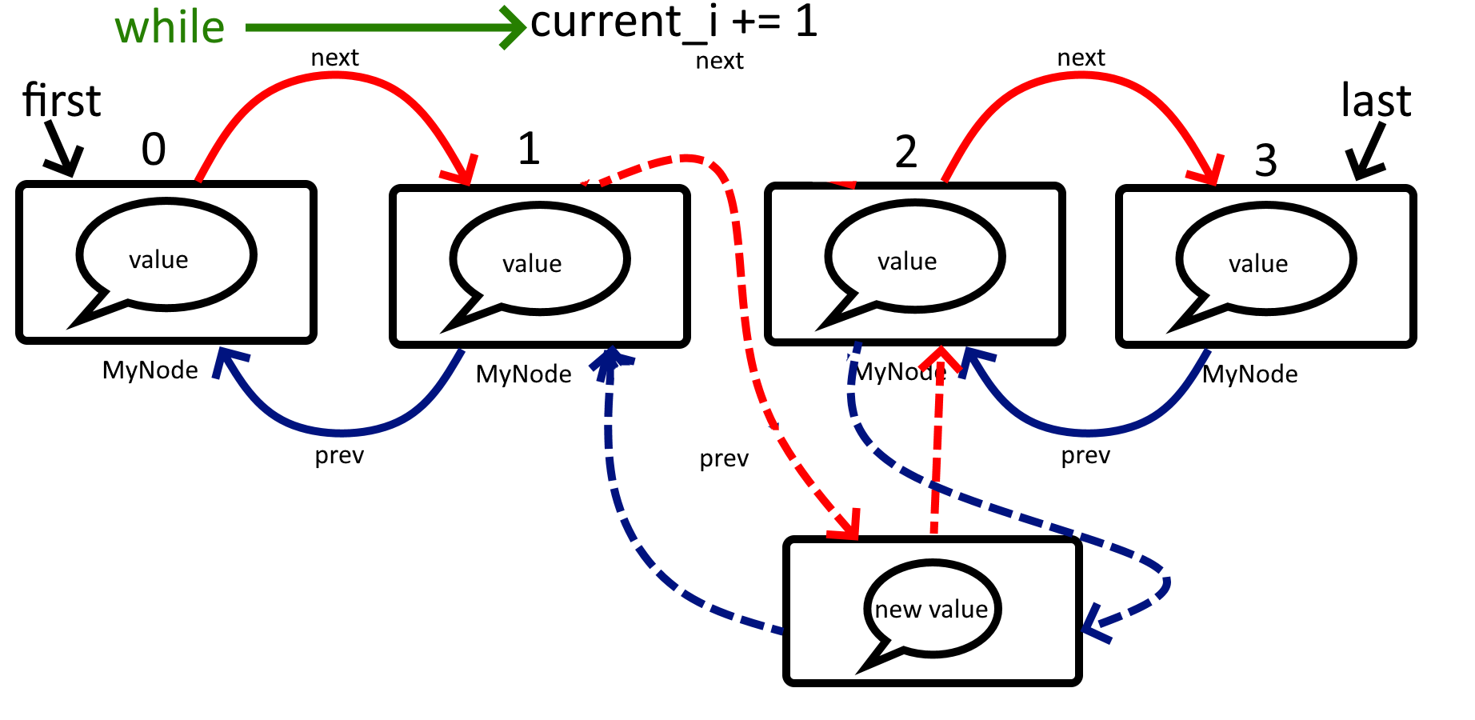
insert()
Litt av det samme somm append og __delitem__
Først må vi sjekke om indeksen vi prøver å sette inn på er innenfor listen
Vi trenger også en ekstra sjekk hvis vi setter inn på index 0 siden first må peke til denne
For alle andre kan vi bruke en while-løkke for å finne riktig node
Så oppdaterer vi prev og next til å peke på de riktige nodene
Husk å øke size med 1 siden vi legger til et nytt element

Slide 15
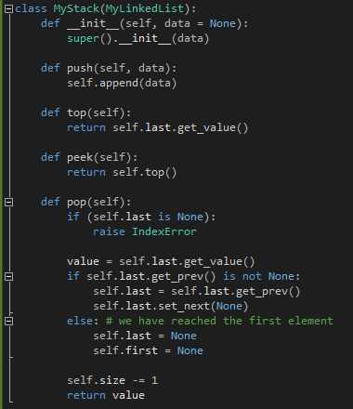
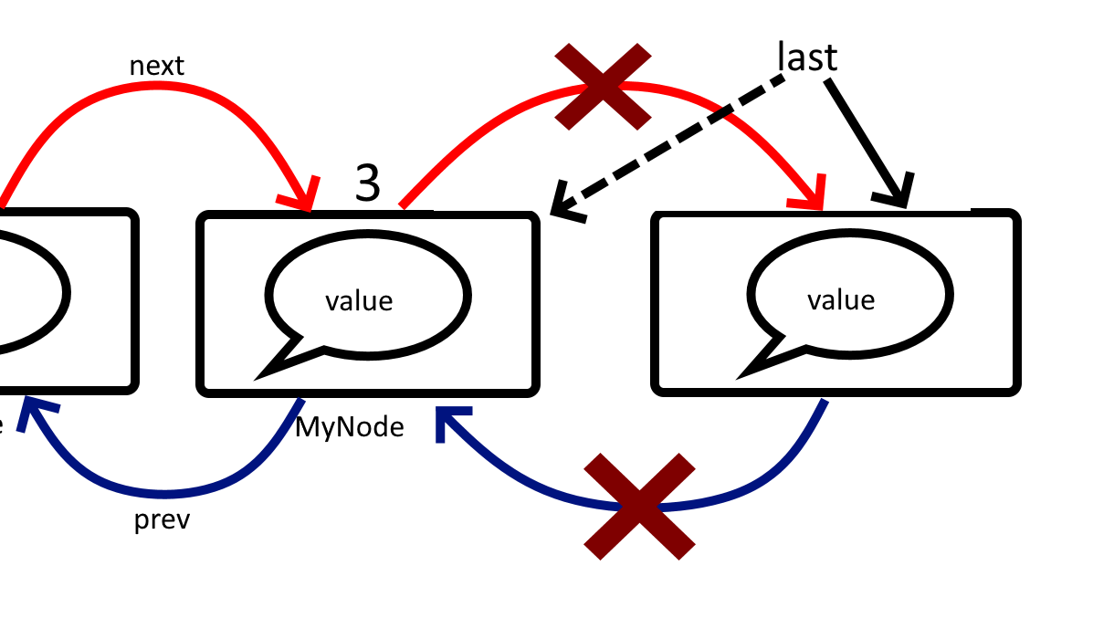
MyStack
Arver fra MyLinkedList
Et par ekstra metoder
Push() er det samme som append()
For top() og peek() kan vi bruke last
Pop() fjerner siste element og returnerer verdien
Flere måter å gjøre dette på
I eksempelet tar vi vare på verdien i last, og setter last-noden til den forrige, og next til None. Da “klipper” vi av siste node fra listen

Slide 16
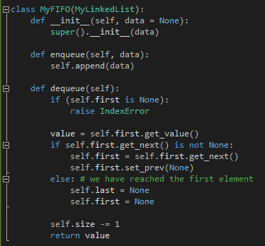
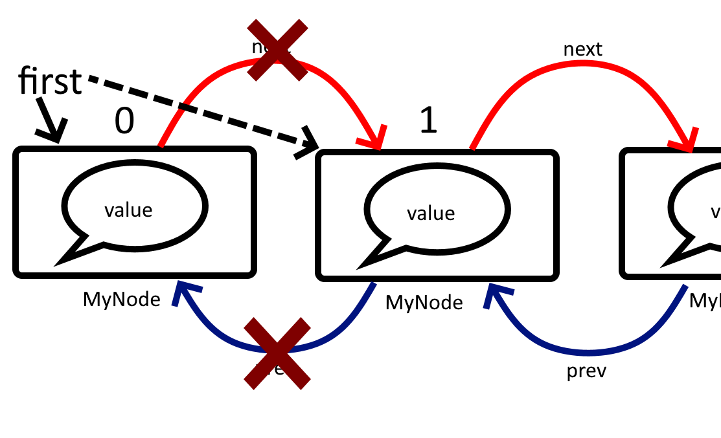
MyFIFO
Samme som stack, bare at her skal første element du legger til fjernes først
Vi bruker da first i stedet for last som vi så på forrige slide
Vi setter first til det neste elementet, og oppdaterer prev til å være None
Garbage collection fjerner noden automatisk når ingen andre peker til den

